Slide 1


Slide 2
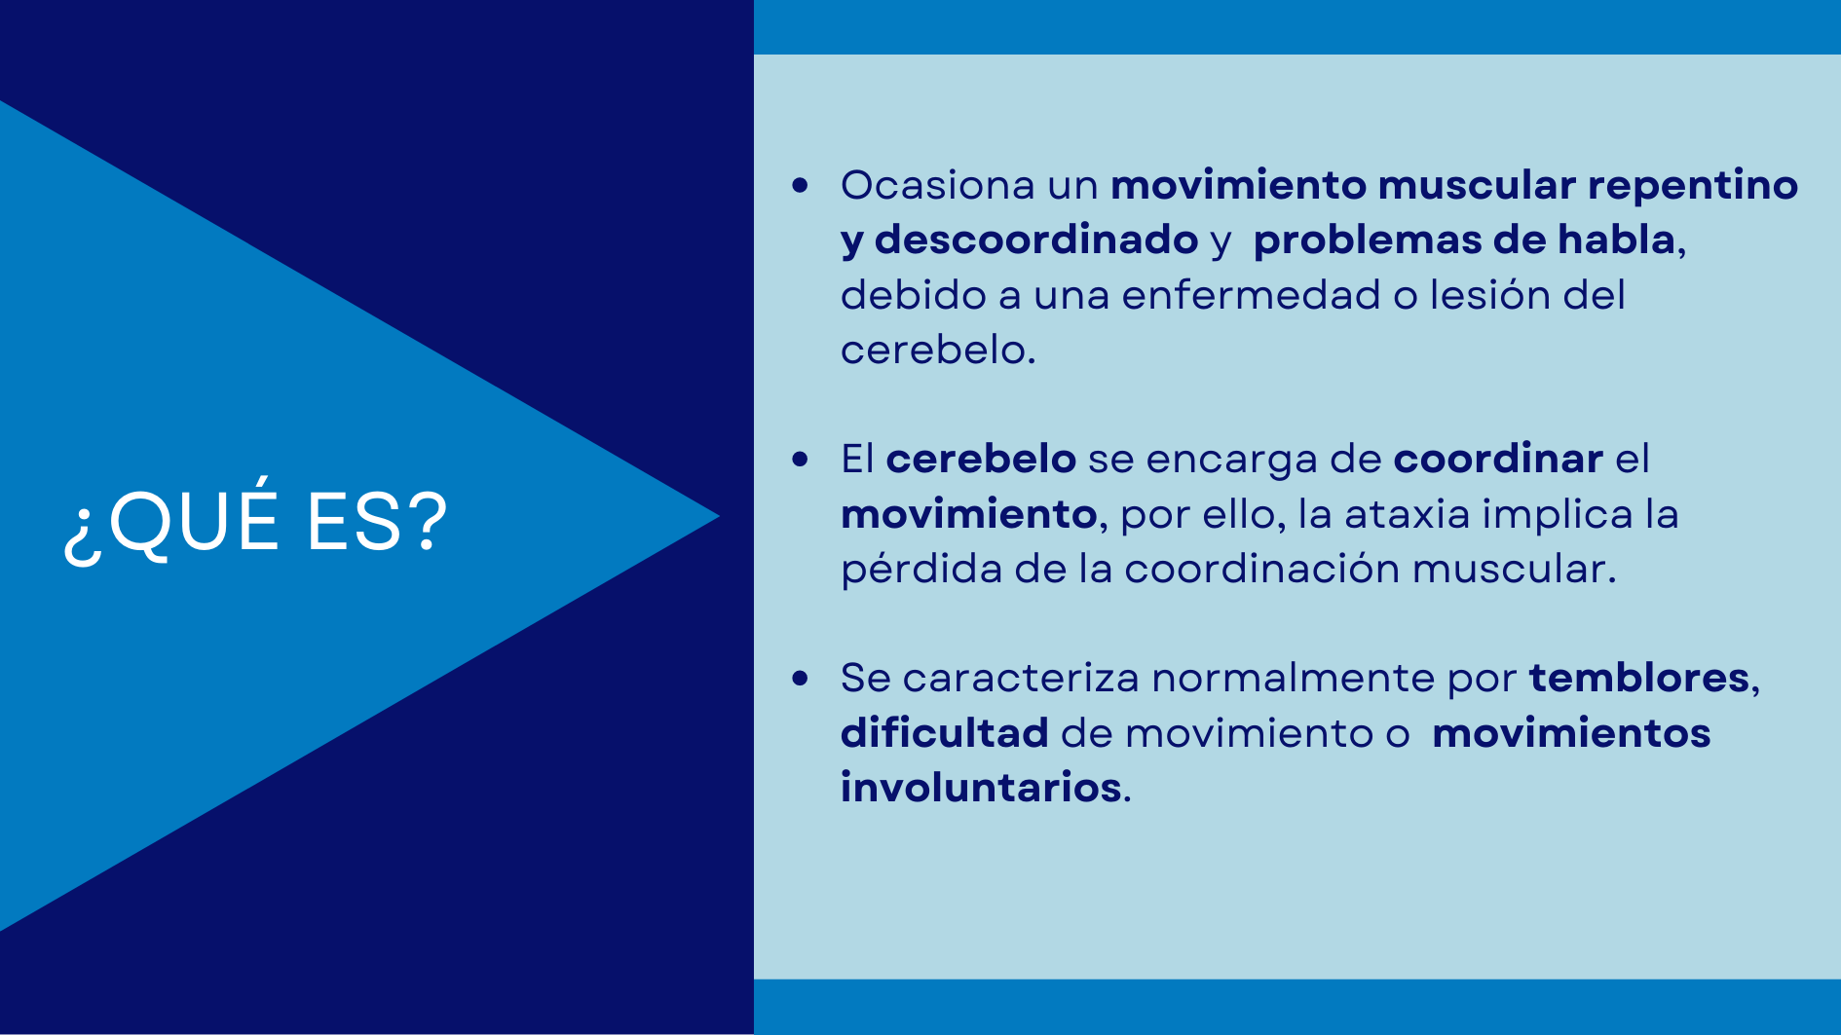

Slide 3
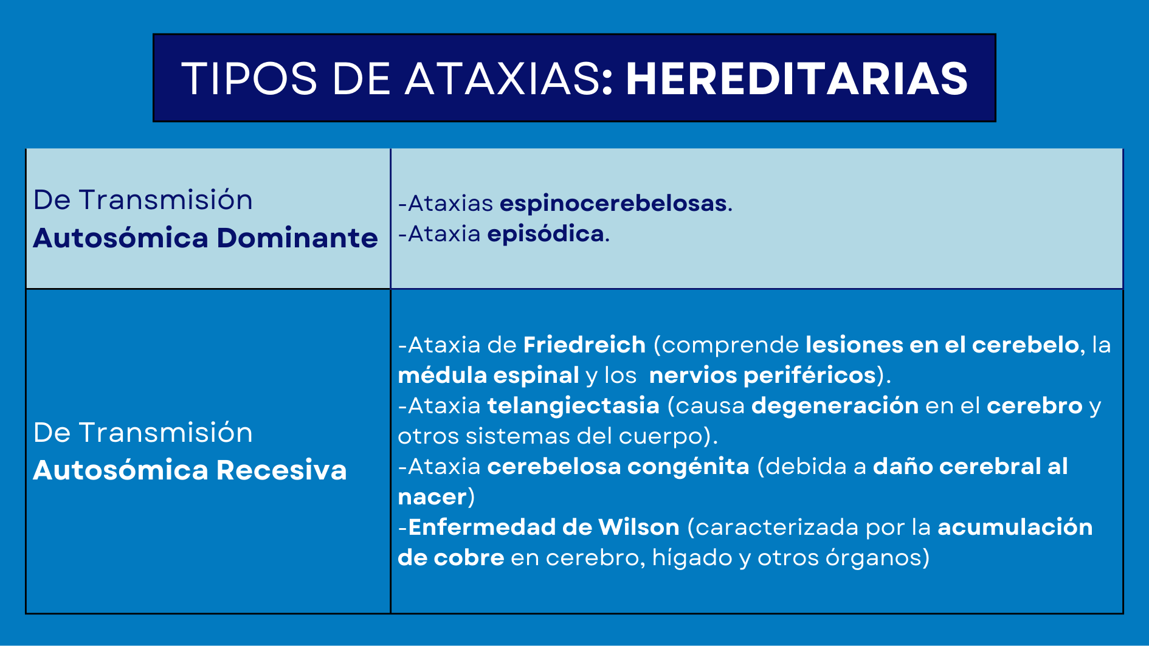

Slide 4
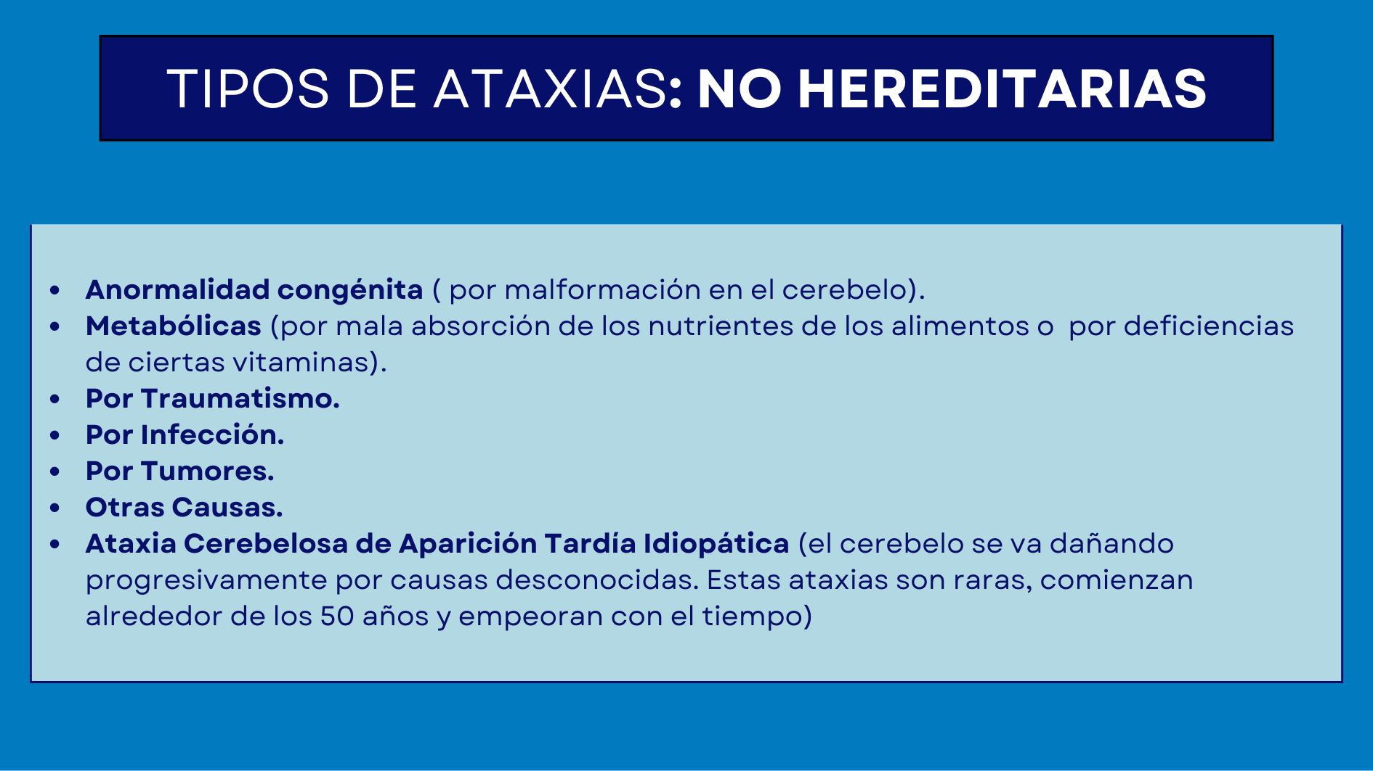

Slide 5
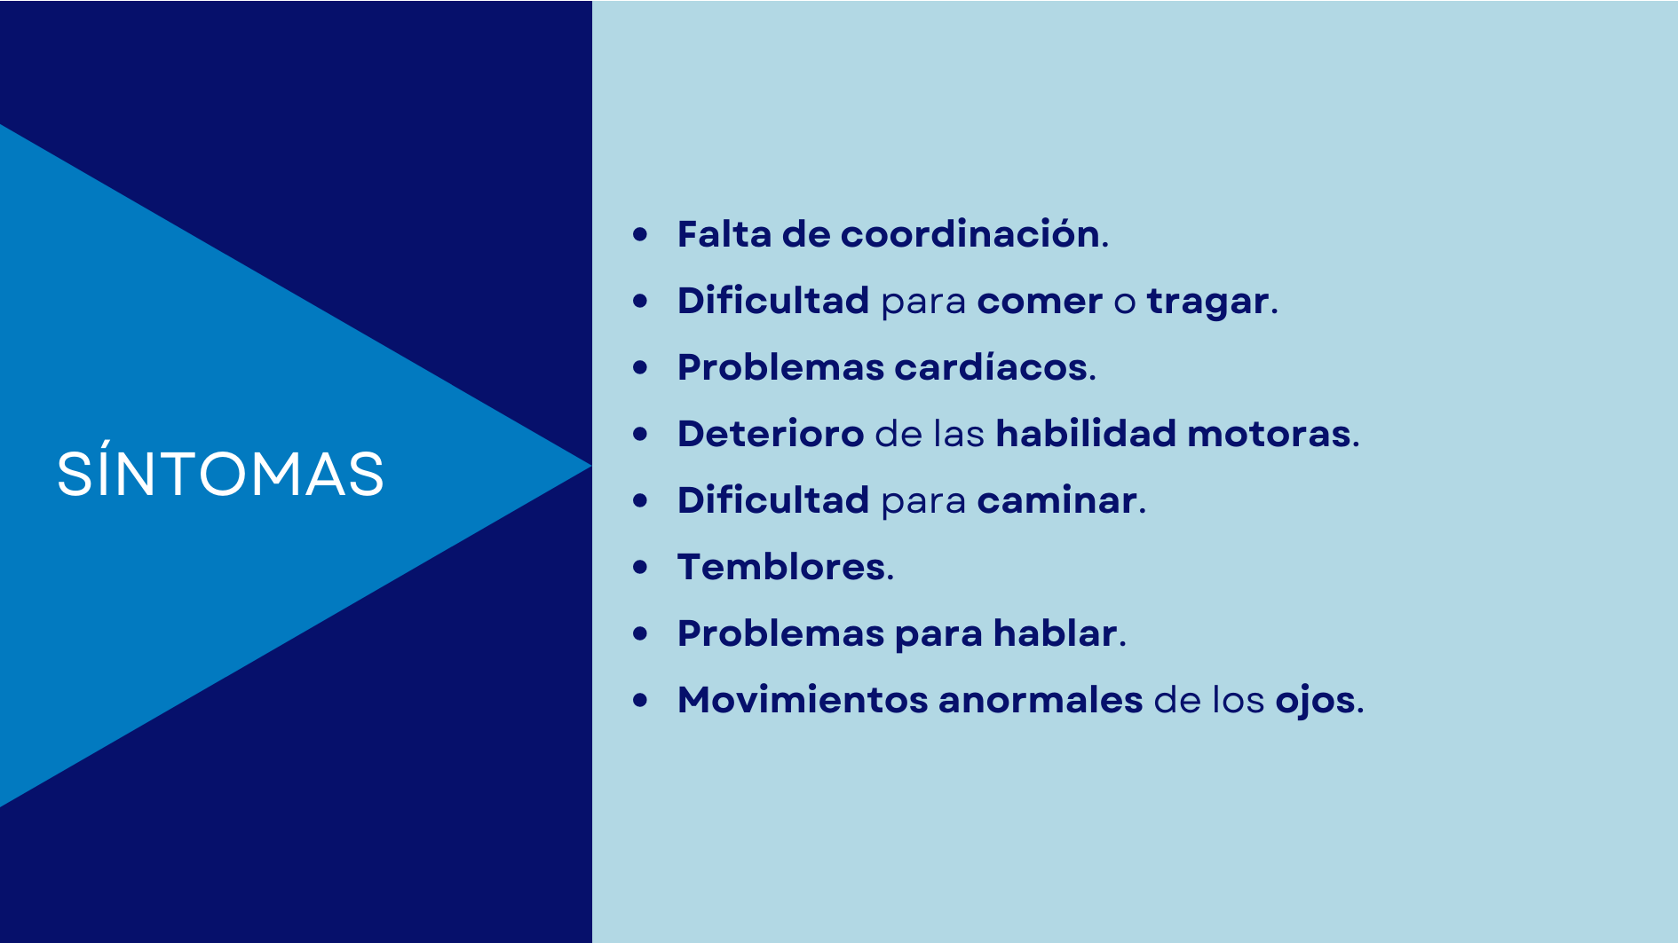

Slide 6
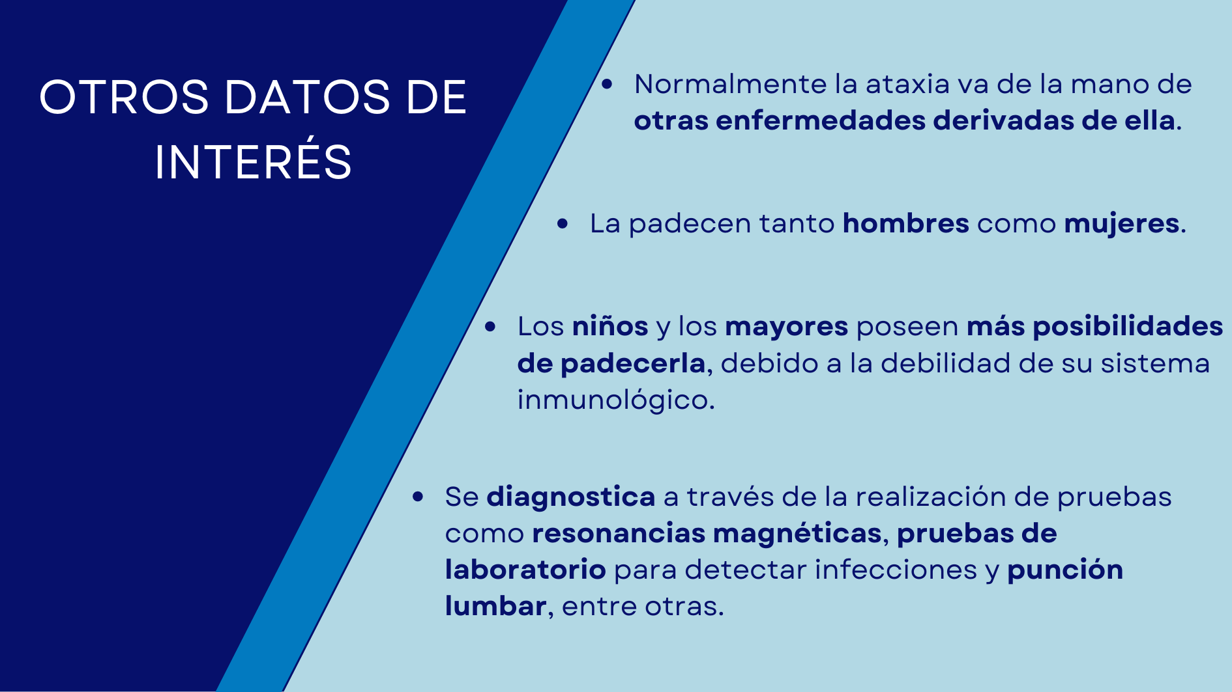

Slide 7
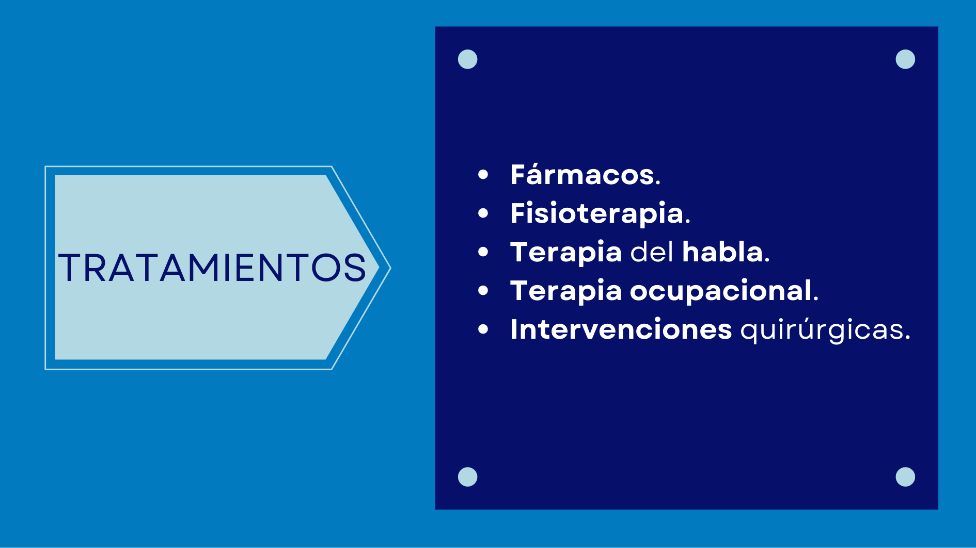

Slide 8
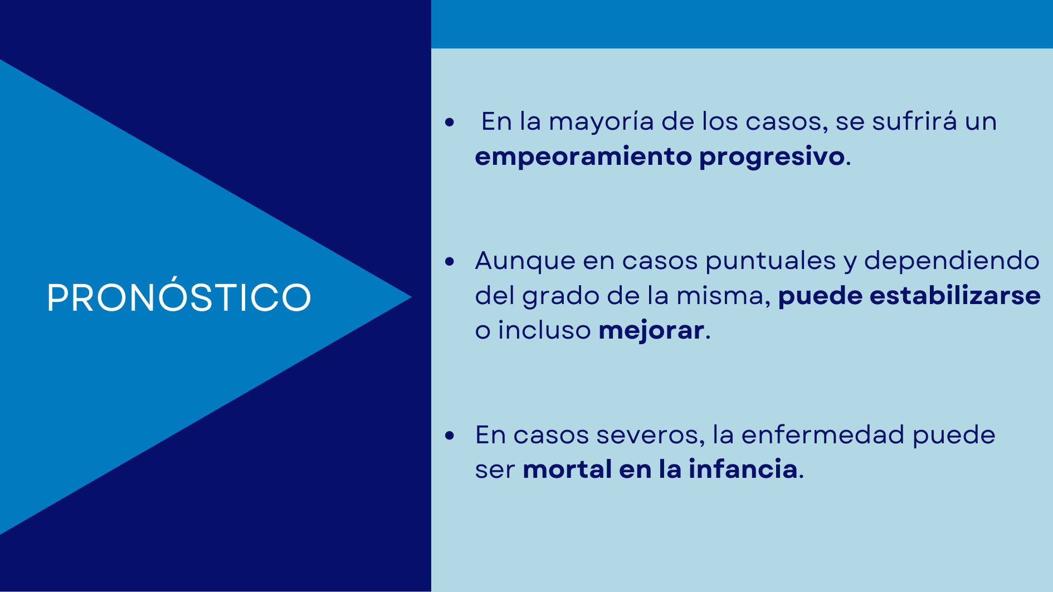

Slide 9
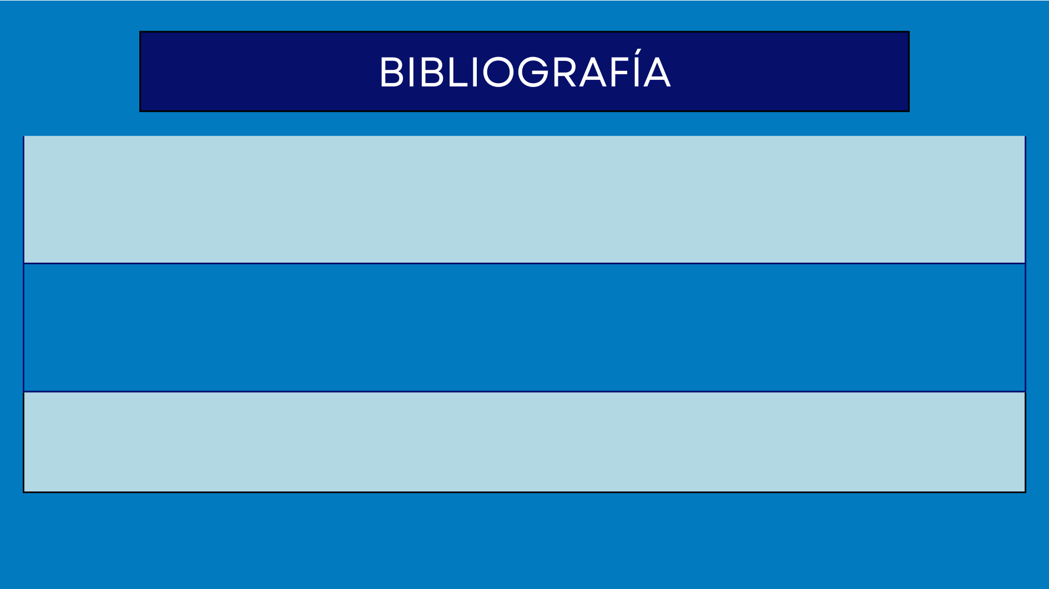
https://fedaes.org/que-es-la-ataxia/
https://www.fisioterapia-online.com/ataxia-cerebelosa-que-es-causas-sintomas-diagnostico-tratamiento
https://www.topdoctors.es/diccionario-medico/ataxias#

Slide 10
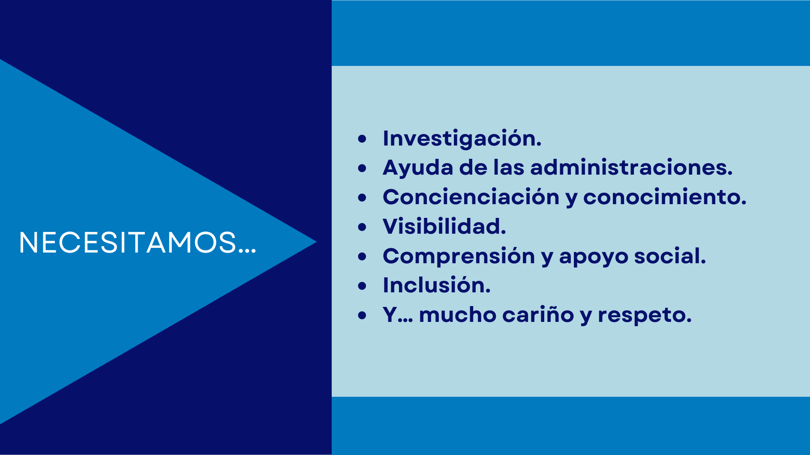

Slide 11


